Slide 1
INTERNET ÜZERİNDE ÇALIŞAN BİR DOĞAL DİL İŞLEME UYGULAMASI:
SORU CEVAPLAMA SİSTEMİ

Slide 2
SUNUM İÇERİĞİ
SORU CEVAPLAMA NEDİR?
TREC YARIŞMASI
ÖNCEKİ SİSTEMLER
TASARLANAN SİSTEM
SİSTEMİN AKIŞI
SİSTEMİN DEĞERLENDİRİLMESİ
SONUÇ VE ÖNERİLER

Slide 3
SORU CEVAPLAMA SİSTEMLERİ
ARAMA MOTORLARI
=
SİTE ARAMA MOTORLARI
SORU CEVAPLAMA SİSTEMLERİ
=
CEVAP ARAMA MOTORLARI

Slide 4
SORU CEVAPLAMA SİSTEMLERİNİN İLGİLİ OLDUĞU ALANLAR
Doğal dille ilişkisel veritabanlarını sorgulama
Bilgiye erişim sistemleri
Bilgi çıkarım sistemleri
Okuduğunu anlama
Soru-cevap ikilileri içeren veritabanlarında arama

Slide 5
SORU CEVAPLAMA SİSTEMLERİNİN
AVANTAJLARI
DOĞAL DİLLE ÇALIŞMASI
CEVABI İÇEREN SİTELERİN LİSTESİ YERİNE CEVABIN KENDİSİNİ VERMESİ
SONUÇ OLARAK;
DAHA AZ KULLANICI EMEĞİ

Slide 6
TREC KONFERANSLARI
BÜYÜK DOKÜMANLAR (1 MİLYON GAZETE MAKALESİ) İÇİNDE CEVAP ARAYAN SİSTEMLERİN YARIŞTIĞI BİR KONFERANS
HER YIL YAKLAŞIK 30 SİSTEM KATILIYOR
HER SİSTEME AYNI SORULAR SORULUP PUAN VERİLİYOR

Slide 7
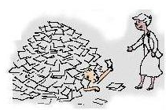
YARIŞMANIN KURALLARI
  CEVAPLAR DOKÜMANDAN ELDE EDİLMELİ
  SİSTEMLERDEN SIRALANMIŞ 5 ADET CEVAPTAN OLUŞAN BİR LİSTE İSTENİYOR

Slide 8


SİSTEMLERİN PUANLANMASI
(MEAN RECIPROCAL RANK)
SİSTEMLERİN VERDİĞİ SIRALI CEVAP LİSTESİNDEN KAÇINCISININ DOĞRU CEVABI İÇERDİĞİNE GÖRE SİSTEMLER PUANLANIR.
Sistemin i. Sırada verdiği doğru
cevap için aldığı puan
Sistemin n adet sorudan aldığı
puanların ortalaması(MRR)

Slide 9
TREC SORU ve CEVAP ÖRNEKLERİ
Soru1 | How far is it from Denver to Aspen?
Cevap1 | The Aspen/Snowmass area is about 200 miles southwest of Denver.
Soru2 | What county is Modesto, California in?
Cevap2 | Modesto in Stanislaus County.
Soru3 | Who was Galileo?
Cevap3 | Galileo Galileo, the astronomer
Soru4 | What is an atom?
Cevap4 | Atoms, long considered to be the smallest units of matter.
Soru5 | What was the name of the first Russian astronaut to do a spacewalk?
Cevap5 | Aleksei A. Leonov

Slide 10
TREC ve INTERNET VERİTABANLARI ARASINDAKİ FARKLAR
 | TREC | INTERNET
Doküman sayısı | <1,000,000 | <3,000,000,000
Doküman türü | Gazete makaleleri | Her tür
İşlem | Internet’ten bağımsız | Internet’e bağlı
Cevap formatı | 50-250 bytes | Her türlü
Yanlış bilgi | Nadir | Çok fazla
Doğru cevabı içeren doküman sayısı | Az | Çok fazla

Slide 11
ÖNCEKİ SİSTEMLER
WEBCLOPEDIA
MULDER
QuASM

Slide 12
WEBCLOPEDIA
Southern California Üniversitesi,1999
SORU TÜRÜ KÜTÜPHANESİ
CEVAP ŞABLONLARININ OTOMATİK OLARAK TOPLANMASI
TREC-10 YARIŞMASINDA 0.435 MRR
TANIMLAR İÇİN WORDNET

Slide 13
WORDNET
WordNet sistemi kelimeleri, anlamlarını, ilişkili olduğu kelimeleri ve ilişki türlerini, kelimelere erişim için çeşitli yazılımları içerir.
ÖRNEK İLİŞKİ TÜRLERİ:
  Eş anlamlılık
  Zıt anlamlılık
  Alt sınıfı olmak
  Üst sınıfı olmak
İNGİLİZCE İÇİN.

Slide 14
OTOMATİK ŞABLON TOPLAMA-1
Örnek soru-cevap ikilileri alınmış (Mozart-1756),(Gandhi-1869) ve Altavista’ya sorgu olarak gönderilmiştir.
İlk 1000 sonuç sayfasındaki bu ikililerin beraber geçtiği cevap cümlelerinde en uzun eşleşen parçalar bulunmuştur. Örneğin sonuç sayfalarından yandaki gibi cümleler elde edilmiştir.
Cevap cümlelerindeki en uzun eşleşen parçadaki soru kelimesi;<NAME>, cevap kelimesi ise <Answer> ile etiketlenmiştir.
Mozart (1756-1791).
Mozart was born on January 27, 1756
Mozart was born in 1756 in Salzburg, Austria
Mozart was born in Salzburg, Austria, Jan. 27, 1756, the son of Leopold Mozart
Mozart, born in 1756
Mozart was born there in 1756

Slide 15
OTOMATİK ŞABLON TOPLAMA-2
Doğum yılı soran yukarıdaki ikilliler için
      1.00 <NAME> ( <Answer> - )
      0.87 <NAME> was born on < Answer > , in
      0.87 <NAME> was born on < Answer >
      0.86 <NAME> was born on < Answer > in
      0.86 <NAME> was born on < Answer >
şeklinde birçok şablon elde edilmiştir.
Şablonların başlarındaki ağırlık değerleri ise şablonun geçtiği doğru cevabı içeren cümle sayısının, şablonun geçtiği cevap cümlesi sayısına bölümünden elde edilmiştir.

Slide 16
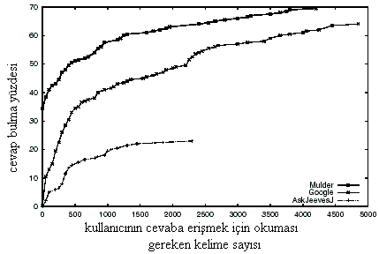
MULDER
Sadece 3 soru türü var. İsim Sayı tarih
Birçok sistemin birleşmesinden oluşmuş.(PC-KIMMO, WordNet)

Slide 17

QuASM
Amerika’daki istatistiksel veritabanlarını sorgulamak için geliştirilmiş bir sistemdir(Pinto, 2000). Sistem www.fedstats.gov adresindeki yaklaşık 170,000 web sitesinde arama yapmaktadır.
Kullanıcının girdiği soru incelenerek türü belirlenir. Bu işlem Naive Bayes metodu kullanılarak yapılmıştır. Soru ve türlerinden oluşan bir veritabanında kelimelerin hangi tür sorularda bulunduklarının olasılıkları(P(wi|C)) önceden çıkarılmıştır. Kullanıcı sorusunun hangi sınıfa ait olduğu ise aşağıdaki formülle bulunmuştur.

Slide 18
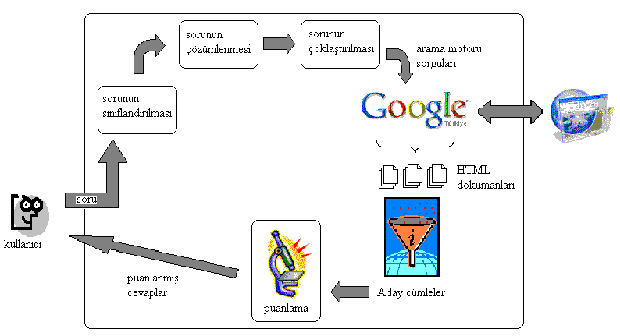
TASARLANAN SİSTEM

Slide 19
SİSTEMİN AKIŞI
Sorunun Tipinin Belirlenmesi
Kullanıcı Sorusunun Çözümlenmesi
Kullanıcı Sorusunun Çoklaştırılması
Arama Motorundan Sonuçların Alınması
Sonuç sayfalarından aday cümlelerin seçilmesi
Aday cümlelerin puanlanması

Slide 20
Sorunun Tipinin Belirlenmesi
Kullanıcının sorduğu sorunun ne tür soru olduğunu anlamak için, içerdiği soru kelimeleri incelenmektedir. Bunun için aşağıdaki gibi bir çizelge kullanılmış ve hangi soru kelimelerini içeriyorsa buna karşılık gelen soru türü belirlenmiştir.
sorukelime | sorutürü | silinecekkelime
yüzde kaç | oran | kaç
yıl nedir? | yıl | nedir?
yıl kaçtır? | yıl | kaçtır?
yapıtaşları nelerdir? | bileşen | nelerdir?
tarih? | zaman | tarih?
tarih nedir? | zaman | tarih nedir?
tarifi nedir? | nedir | nedir?
şehri hangisidir? | Il | hangisidir?
sebebi nedir? | neden | nedir?
sayısı nedir? | sayı | nedir?
nüfusu nedir? | nüfus | nedir?
nüfusu ne kadardır? | nüfus | ne kadardır?
nüfusu kaçtır? | nüfus | kaçtır?

Slide 21
Kullanıcı Sorusunun Çözümlenmesi
Sistemde, ilk olarak kelimenin olası tüm gövdeleri bulunmaktadır. Örneğin; “ağacı” kelimesi için “ağ”, “ağa” ve “ağaç” kelimeleri gövde olarak bulunmaktadır.
Çekim eklerinin varlığı araştırılmaktadır. Eğer gövde isim soylu ise kelimenin içerdiği isim çekim ekleri, şayet fiil soylu ise çekim ekleri ve fiilimsi ekleri araştırılır.
Türkçe’deki eklerin birbirini içermesinden dolayı (örnek: -m, -miz gibi), bu işlemler sonucunda birden fazla muhtemel çözüm bulunmaktadır. Bu çözümlerden bir kısmı, kelimenin tamamını içermediğinden dolayı zaten elenir. Geriye kalan olası çözümler içerisinden doğru çözümü bulurken ise kelimenin cümle içerisindeki durumuna bakılmaktadır. Örneğin, “evi” kelimesi için “ev” gövde olarak ve ”–i” eki ise ya hal eki yada iyelik eki olarak bulunur. Eğer cümlede “Ayşe’nin evi” benzeri bir tamlama varsa bunun iyelik eki olduğu anlaşılır. “Şu evi beğendim” cümlesinde ise “–i” ekinin hal eki olduğu anlaşılır.

Slide 22
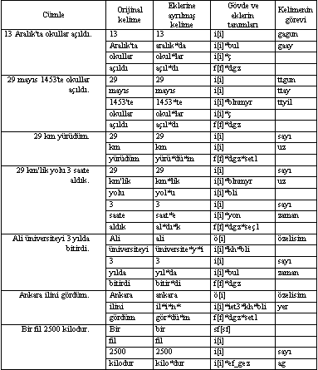
Çözümlenme Örnekleri

Slide 23
Kelimelerin etiketlemesinde kullanılan anahtar kelimelere örnekler
[yer] | [zaman] | [ag] | [uz]
ili | dakika | gram | metre
barajı | saat | kilo | km
dağı | gün | kg | kilometre
gölü | hafta | kilogram | santim
şehri | ay | ton | cm
yöresi | yıl | litre | santimetre
bölgesi | asır |  | mil
kenti
* Anahtar kelimeler ek almış olsa bile sistem tarafından tanınmaktadır.

Slide 24
Kullanıcı Sorusunun Çoklaştırılması
Kullanıcının sorduğu sorudan iki adet arama sorgusu elde edilmiştir.
1- Soru kelimeleri atılarak elde edilen
2- Çekim ekleri de atılarak elde edilen
Kullanıcının Sorusu | 1. sorgu Soru kelimeleri atılmış hali | 2. Sorgu Eklerinden arındırılmış hali
Asya ile Avrupa’yı ayıran boğazın adı nedir? | Asya ile Avrupa ayıran boğazın adı | Asya ile Avrupa ayır boğaz ad
enzimlerin vücuttaki görevi nedir? | enzimlerin vücuttaki görevi | enzim vücut görev
Deli Dana hastalığının belirtileri nelerdir? | Deli Dana hastalığının belirtileri | Deli Dana hastalık belirti
dünyanın en uzun boylu insanı kimdir? | dünyanın en uzun boylu insanı | dünya en uzun boy insan
su hangi atomlardan oluşur? | su atomlardan oluşur | su atom oluş

Slide 25
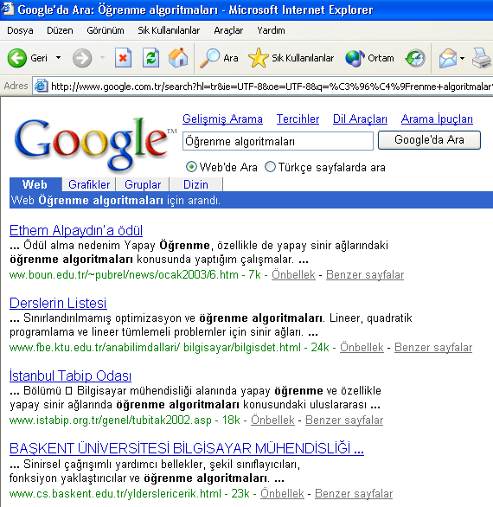
Google
En büyük içerik:
3,083,324,652 web sayfası
En hızlı arama
En iyi puanlandırma tekniği
Sayfa özetleri
Önbelleğe sahip

Slide 26
Arama Motorundan Sonuçların Alınması
Cevap cümlelerinin elde eilebileceği iki kaynak bulunmaktadır.
  Arama motorunun sonuç sayfasındaki sayfa özetlerinden;
  Sonuç sayfasındaki bağlantıların gösterdiği sayfalardan.
Her iki yaklaşımın avantaj ve dezavantajları aşağıda verilmiştir.
Cevabın nerede aranacağı | Avantajları | Dezavantajları
Sadece sayfa özetlerinde arama | hızlı | Cümleler kesik ve anlamsız dolayısıyla daha az doğru sonuçlar (%43.9)
Sayfaların kendilerinde arama | Cümleler tam ve anlamlı ve dolayısıyla daha doğru cevaplar (%43.9)+%16.6 | Çok yavaş

Slide 27
Google’ın Önbelleği
Sayfaların kendilerinden cevap üretilirken sayfaların orijinal hallerinin yerine Google'ın önbelleğindeki halleri kullanılmıştır. Bunun iki önemli avantajı vardır.
  Sayfalardaki bilgilerin indirilmesi daha az zaman almaktadır
  Sayfanın arama yapılırkenki (belki değiştirilmiş yada yayından kaldırılmış) içeriği yerine Google'da indekslendiği hali kullanılarak daha doğru bilgiye erişim sağlanmaktadır.

Slide 28
Sonuç sayfalarından aday cümlelerin seçilmesi
Bir cümlenin cevap cümlelerinden olabilmesi için aşağıdaki şartları sağlaması gerekmektedir.
  İçinde soru kelimelerinin sayısının en az yarısı kadar sorgu kelimesi içermeli
  Sorgudaki özel isim olarak etiketlenmiş en son kelimeyi içermeli
  Soru türü, cevapta sayısal bir değer beklenen türdense(yıl, mesafe, oran, ağırlık vb.) içinde sayı bulundurmalıdır.
Puanlama işlemi zaman alıcı bir işlem olduğundan; yukarıdaki filtreleme sayesinde sistemin cevap verme süresi kısaltılmıştır

Slide 29
Aday cümlelerin puanlanması
Filtreden geçeblien cümleler 3 farklı şekilde puanlanmaktadır:
  Eşleştirme puanı
  Sıralama puanı
  Şablon puanı

Slide 30
Eşleştirme puanının belirlenmesi
Cümlenin içerdiği sorgu kelimesi sayısı ile bulunur.
Ör: “Boğaz Köprüsü’nün yüksekliği ne kadardır? ” sorusu için
Cevap cümlesi | Eşleştirme puanı
Boğaz Köprüsü'nün yüksekliğinin yaklaşık 3 katına eşdeğerdir . | 3
64 metre yüksekliğindeki Boğaz Köprüsü’yle, Saipem 7000 . | 3
Boğaz Köprüsü'nün denizden yüksekliği ise 60 metre. | 3
Mesela Boğaziçi Köprüsü'nün deniz seviyesinden yüksekliği sadece 64 . | 3
boyu 165 metre olan Birinci Boğaz Köprüsü’nün . | 2

Slide 31
Sıralama puanının hesaplanması-1
Cümle içindeki sorgu kelimelerinin birbirine yakınlığı, cevabın o cümlede olma olasılığını arttırmaktadır. Bu yüzden sorgudaki kelimelerinin sayısına, cümledeki sorgu kelimelerinin sayısına ve yakınlığına bağlı bir formülle 0-10 arasında bir sıralama puanı hesaplanmıştır.

Slide 32

Sıralama puanının hesaplanması-2
Paramatreler:
cümlenin içerdiği sorgu kelimesi sayısı
sorgudaki kelime sayısı
cümledeki sorgu kelimelerinin birbirlerine
kelime bazındaki uzaklıklarının toplamı

Slide 33
Sıralama puanının hesaplanması-3
Ör: “A B C D” sorgu cümlesi için
“A E F G H B C” cevap cümlesinin sıralama puanının hesaplanması:
cevap cümlesindeki sorgu kelimelerinin cümledeki kaçıncı kelime oldukları bulunur. (1 – 6 – 7)
Tp ifadesi; bu dizideki her rakamın bir sonrakinden farkı bulunduktan sonra bu farkların mutlak değerleri toplanarak elde edilir.
Tp= |(1-6)| + |(6-7)| = 6
Örneğin sıralama puanı
SP = [10*3*(3-1)]/(6*4) = 2.5

Slide 34
Sıralama puanının hesaplanması-4
Ör: “Boğaz Köprüsü’nün yüksekliği ne kadardır? ” sorusu için
Cevap cümlesi | Sıralama puanı
64 metre yüksekliğindeki Boğaz Köprüsü’yle, Saipem 7000 arasında yaklaşık 8 metre mesafe kalacak. | 10
Fatih Sultan Mehmet Köprüsü'nün güvenli geçiş yüksekliği 64 metre olduğu için bu köprünün altından geçişte bir sorun görülmüyor. | 2
Gemi, denizden 64 metre yüksekliğinde olan Boğaziçi Köprüsü'nün altından yaklaşık 10 dakikada geçişini tamamladı. | 6

Slide 35
Şablon puanının belirlenmesi -1
Kullanıcının girdiği soru türüne ait şablonlar veritabanından çekildikten sonra cümlede bu şablonların olup olmadığı araştırılır. Eğer varsa o var olan şablona ait ağırlık değeri cümlenin şablon puanı olarak belirlenir.

Slide 36
Şablon puanının belirlenmesi -2
Örnek olarak “plastik neden elde edilir? ” sorusunun türü “bileşen” olarak belirlendikten sonra; şablonlar veritabanından “bileşen” sorusuna cevap olabilecek şablonlar seçilmiştir.
Şablonlar
sorutipi | Cevaptipi | ağırlik
bileşen | orj=ana%maddesi | 5
bileşen | orj=elde%edil | 6
bileşen | orj=hammadde | 5
bileşen | orj=içerir | 5
bileşen | orj=içinde | 5
bileşen | orj=kullanılarak | 5
bileşen | orj=yapılır | 7
bileşen | tnm=ayr#orj=elde%edil | 9
bileşen | tnm=ayr#orj=oluş | 7
bileşen | tnm=ayr#orj=üretilir | 8
bileşen | tnm=ayr#orj=yapılır | 9

Slide 37
Şablonlar Veritabanının Oluşturulması-1
Şablonlar iki farklı yolla elde edilmiştir:
  “Nedir” şablonlarının oluşturulması
  “Nedir haricindeki” şablonların oluşturulması

Slide 38
Şablonlar Veritabanının Oluşturulması-2
“Nedir” şablonlarının oluşturulması:
  “Nedir” soruları bir kelimenin tanımını sorduğu için Internet'teki bir sözlükten yararlanılmıştır. Yaklaşık 4000 Türkçe kelimeden oluşan bir listedeki kelimeler Türk Dil Kurumu'nun Internet sitesindeki sözlüğe (http://www.tdk.gov.tr/tdksozluk/sozara.htm) gönderilip sonuç sayfalarındaki kelime anlamları bir dosyaya kaydedilmiştir.
  Bir sözlükteki en çok tekrar edilen kelimeler Türkçe'deki tanım ifadelerini içereceğinden; kelime anlamlarını içeren dosyadaki kelimelerden en çok tekrarlanan 50 kelime(Türkçe'de en sık tekrarlanan kelimeler çıkarıldıktan sonra) “nedir sorularının” şablonları olarak belirlenmiştir.

Slide 39
Şablonlar Veritabanının Oluşturulması-3
“Nedir” sorularının şablonları
orj=: | orj=gösteren | orj=olarak%bilin
orj=ad | orj=herhangi | orj=olarak%tanım
orj=adı%verilir | orj=için% | orj=olmak
orj=alan | orj=için%kullan | orj=olmayan
orj=alınan | orj=ifade%eder | orj=oluşan
orj=amacıyla | orj=ilgili | orj=oluşturan
orj=anlamında | orj=ismidir | orj=sağlamak
orj=araç | orj=kalan | orj=sağlayan
orj=aracı | orj=karşılık | orj=tanım
orj=bakımından | orj=kimse | orj=tanımlamak%için%kullan
orj=biçimde | orj=kısaltılmış%halidir | orj=tarafından
orj=biçiminde | orj=kısaltma | orj=türlü
orj=bulunan | orj=kısaltması | orj=veren
orj=denir | orj=kişi | orj=verilen
orj=dir%. | orj=konulan | orj=verilen%addır
orj=duruma | orj=kullanılan | orj=yani
orj=eden | orj=kullanılır | orj=yapan
orj=edilen | orj=madde | orj=yapıl
orj=etmek | orj=olan | orj=yarayan
orj=genellikle | orj=olarak | orj=yaşayan

Slide 40
Şablonlar Veritabanının Oluşturulması-4
Nedir haricindeki soruların şablonlarının oluşturulması
  Her soru türü için soru cevap çiftleri belirlenmiş ve Internet'te soru ve cevabın birlikte geçtiği cümleler bulunmuştur. Bu cümleler incelenerek, her soru türü için sıkça kullanılan kelimeler ve yapılar elle belirlenmiştir.

Slide 41
Şablonlar Veritabanının Oluşturulması-5
Zaman şablonlarının elde edilmesinde kullanılan cümlelerden örnekler
X (Y - | ERZURUM KONGRESİ (23 Temmuz -
Y X | 23 TEMMUZ ERZURUM KONGRESİ
X Y de | Erzurum Kongresi 23 Temmuz 1919'da
Y günü ... X | 4 Eylül 1919 günü toplanan Sivas Kongresi
Y de ... X | 4 Eylül 1919'da toplanan Sivas Kongresi'nin
X, Y günü | Sivas Kongresi, 4 Eylül 1919 günü
Y tarihinde ... X | 17 Ağustos 1999 tarihinde saat 03.02 te meydana gelen
Y X (Y) | 13 Kasım. Napolyon Viyana’ya girdi (1805).
Y tarihli X | 3 Kasım 1839 tarihli Gülhane Hattı Hümayunu’nun
Y: X | 19 Temmuz: Paris'te metro hizmete girdi.
Y yılında ... X | 25 Haziran 1950 yılında çıkan Kore Savaşı
X ler soruyu, Y ler ise cevabı temsil etmektedir.

Slide 42
Cevapların kullanıcıya verilmesi
3 farklı şekilde puanlandırılan cümlelerin aldıkları puanlar toplanarak o cümlenin puanı elde edilmiştir.
Puanlanmış cümlelerden, birbirinden farklı olan ve en yüksek puanı almış ilk 5 cümle kullanıcıya cevap olarak iletilmektedir.

Slide 43
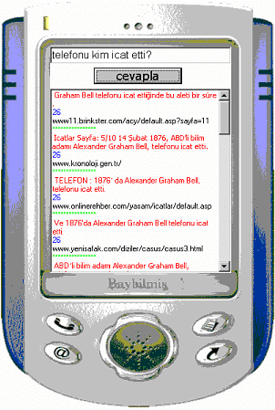
Sistemin Arayüzü-1

Slide 44
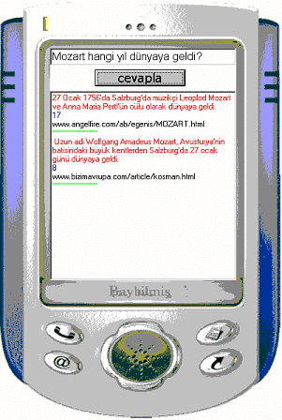
Sistemin Arayüzü-2

Slide 45
Uygulama Örnekleri-1
soru |  | Cevaplar
TBMM ne zaman açıldı? | 1 | İşte hemen sonra da Ankara'da 23 Nisan 1920 tarihinde TBMM açıldı.
 | 2 | Sonuçta 23 Nisan 1920 Tarihinde Ankara’da TBMM açıldı ve Türk .
 | 3 | 23 Nisan 1920'de geniş bir katılımla TBMM açıldı.
 | 4 | Teklif, bugün (24 Şubat 2000) koalisyon partileri genel başkanlarının düzenledikleri zirveden hemen sonra TBMM'de imzaya açıldı.
 | 5 | 1 Kasım 1927, TBMM’nin üçüncü dönemi açıldı.
Gaziantep’in kurtuluş günü ne zamandır? | 1 | Şöyle ki, bugün, 25 Aralık 1999, Gaziantep İlimizin kurtuluş günüdür.
 | 2 | 25 Aralık’ta Gaziantep’in kurtuluş gününde açacağımız sergiye gelecek insanlardan böyle bir grup çıkarabileceğimizi ve gelecek sene beş .
 | 3 | -
 | 4 | -
 | 5 | -
Tarkan ne zaman doğdu? | 1 | Tarkan Süalp 1968 yılında İstanbul’da doğdu.
 | 2 | TARKAN GÖZÜBÜYÜK Tarkan Gözübüyük Bass Gitar & Vokal 1970 yılında Erzurum'da doğdu.
 | 3 | Tarkan Gözübüyük: Bass, Vocal 1970 yılında Erzurum'da doğdu.
 | 4 | -
 | 5 | -

Slide 46
Uygulama Örnekleri-2
Türkiye Internet ile ne zaman tanıştı? | 1 | 12 Nisan 1993’de Ankara-Washington 64K’lık bağlantısı ile Türkiye İnternet’le tanıştı.
 | 2 | Türkiye İnternet ile 12 nisan 1993'de tanıştı ve İnternetimiz 6.
 | 3 | 12 Nisan 1993'te Ankara-Washington arasında kiralık hatla kurulan bağlantı ile Türkiye internetle tanıştı.
 | 4 | Türkiye İnternet'le 12 nisan 1993'de ODTÜ'den gerçekleştirilen Ankara-Washington bağlantısı ile tanıştı.
 | 5 | -
Boğaz Köprüsü’nün yüksekliği ne kadardır? | 1 | Boğaz Köprüsü'nün yüksekliğinin yaklaşık 3 katına eşdeğerdir .
 | 2 | 64 metre yüksekliğindeki Boğaz Köprüsü’yle, Saipem 7000 .
 | 3 | Boğaz Köprüsü'nün denizden yüksekliği ise 60 metre.
 | 4 | Mesela Boğaziçi Köprüsü'nün deniz seviyesinden yüksekliği sadece 64 .
 | 5 | boyu 165 metre olan Birinci Boğaz Köprüsü’nün .
Ay’ın Dünya’dan uzaklığı ne kadardır? | 1 | Pembe-mavi benekli bu uydunun Neptün'e uzaklığı, yaklaşık olarak Dünya-Ay arası uzaklığı kadardır (354.200 Km.
 | 2 | Ay'ın Yer yüzeyine uzaklığı 350000 km ile 400000 km .
 | 3 | Ay'ın Dünya'ya olan ortalama uzaklığı 384000 km dir.
 | 4 | Yer çevresinde yaklaşık olarak her 48 saatte bir dönmekte ve bu hareketi sırasında kimi zaman Yer'e Ay uzaklığı kadar yaklaşmakta, kimi zaman da Ay .
 | 5 | Bu uzaklık, Ay-Dünya arasındaki uzaklığın (6) katıdır.

Slide 47
Uygulama Örnekleri-2
Türkiye Internet ile ne zaman tanıştı? | 1 | 12 Nisan 1993’de Ankara-Washington 64K’lık bağlantısı ile Türkiye İnternet’le tanıştı.
 | 2 | Türkiye İnternet ile 12 nisan 1993'de tanıştı ve İnternetimiz 6.
 | 3 | 12 Nisan 1993'te Ankara-Washington arasında kiralık hatla kurulan bağlantı ile Türkiye internetle tanıştı.
 | 4 | Türkiye İnternet'le 12 nisan 1993'de ODTÜ'den gerçekleştirilen Ankara-Washington bağlantısı ile tanıştı.
 | 5 | -
Boğaz Köprüsü’nün yüksekliği ne kadardır? | 1 | Boğaz Köprüsü'nün yüksekliğinin yaklaşık 3 katına eşdeğerdir .
 | 2 | 64 metre yüksekliğindeki Boğaz Köprüsü’yle, Saipem 7000 .
 | 3 | Boğaz Köprüsü'nün denizden yüksekliği ise 60 metre.
 | 4 | Mesela Boğaziçi Köprüsü'nün deniz seviyesinden yüksekliği sadece 64 .
 | 5 | boyu 165 metre olan Birinci Boğaz Köprüsü’nün .
Ay’ın Dünya’dan uzaklığı ne kadardır? | 1 | Pembe-mavi benekli bu uydunun Neptün'e uzaklığı, yaklaşık olarak Dünya-Ay arası uzaklığı kadardır (354.200 Km.
 | 2 | Ay'ın Yer yüzeyine uzaklığı 350000 km ile 400000 km .
 | 3 | Ay'ın Dünya'ya olan ortalama uzaklığı 384000 km dir.
 | 4 | Yer çevresinde yaklaşık olarak her 48 saatte bir dönmekte ve bu hareketi sırasında kimi zaman Yer'e Ay uzaklığı kadar yaklaşmakta, kimi zaman da Ay .
 | 5 | Bu uzaklık, Ay-Dünya arasındaki uzaklığın (6) katıdır.

Slide 48
Internet’teki bilginin güvenilirliği
‘Atatürk öldüğünde kaç yaşındaydı?’ sorusu için cevap:
15 yıllık Cumhurbaşkanlığı
olan Atatürk, öldüğünde 54 yaşındaydı.

Slide 49
Sistemin Değerlendirilmesi-1
Soru cevaplama sistemlerinin değerlendirilmesi oldukça güç bir işlemdir. TREC yarışmalarında bile sistemlerin değerlendirilmesi elle yapılmaktadır.
Birbirinden farklı sorularla test edilen iki sistemin birbirleriyle karşılaştırılması pek bilimsel bir yöntem değildir.
Bu yüzden geliştirilen sistemin diğer sistemlerle karşılaştırılabilmesi için aynı sorularla olmasa bile aynı tür sorularla test edilebilmesi için öncelikle TREC-9 ve TREC-10 soruları yarışmanın sitesinden toplanmış ve daha sonra Türkçe’ye çevrilmiştir.
Türkçe web sitelerinde cevabı olması mümkün gözükmeyen bazı özel sorular elendikten sonra 4 kişiye bu soruları başka türlü nasıl sorabilecekleri sorulmuştur.
Kişilerden gelen sorular birleştirilerek 524 adet test sorusu elde edilmiştir.

Slide 50
Sistemin Değerlendirilmesi-2
Cevapları sadece Google’ın sonuç sayfasında arayan sisteme, 524 soru verilmiş ve cevapları aldıkları puanlarla birlikte bir veritabanına kaydedilmiştir. Sistemin verdiği cevaplardan oluşan veritabanını incelemek için bir sonraki slide’ta görülen arabirim tasarlanmıştır.

Slide 51
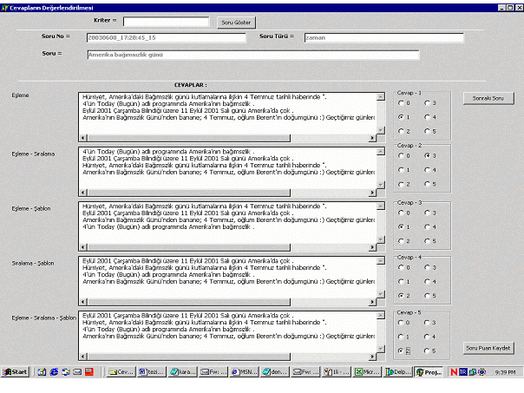
Sistemin Değerlendirilmesi-3

Slide 52
Sistemin Değerlendirilmesi-4
Sistemin verdiği cevaplar 5 farklı puanlama tekniğine göre sıralanmıştır
  1. eşleme
  2. eşleme+sıralama
  3. eşleme+şablon
  4. sıralama+şablon
  5. eşleme+sıralama+şablon
Doğru cevabın kaçıncı sırada olduğu bir tabloya kaydedilmiştir.

Slide 53
Sistemin Değerlendirilmesi-5
Soru ve doğru cevap sayılarının soru türlerine göre dağılımını gösteren tablodan bir kesit
Soru türü | Soru Sayisi | Eşleme | Eşleme+ Sıralama | Eşleme+ Şablon | Sıralama+ Şablon | Eşleme+ Sıralama+ Şablon
neden | 6 | 2 | 1 | 3 | 1 | 1
nedir | 117 | 33 | 33 | 40 | 39 | 40
nelerdir | 13 | 2 | 2 | 2 | 2 | 2
nerededir | 20 | 12 | 12 | 13 | 13 | 13
nesne | 11 | 2 | 2 | 2 | 2 | 2
nüfus | 10 | 7 | 6 | 6 | 7 | 5
olumzaman | 3 | 3 | 3 | 3 | 3 | 3
oran | 11 | 8 | 7 | 8 | 7 | 7
para | 4 | 2 | 1 | 2 | 2 | 2
renk | 7 | 1 | 1 | 1 | 1 | 1
sayı | 26 | 15 | 15 | 14 | 14 | 14
şehir | 3 | 1 | 1 | 1 | 1 | 1
sembol | 1 | 0 | 1 | 1 | 1 | 1
süre | 7 | 1 | 1 | 1 | 1 | 1
süreyıl | 1 | 1 | 1 | 1 | 1 | 1
yıl | 11 | 3 | 3 | 3 | 3 | 3
zaman | 50 | 22 | 21 | 21 | 22 | 22
toplam | 524 | 224 | 210 | 230 | 218 | 220
 |  | 42.70% | 40.00% | 43.90% | 41.60% | 41.98%

Slide 54
Sistemin Değerlendirilmesi-6
Soru türlerine göre MRR puanlarının dağılımını gösteren tablodan bir kesit
Soru türü | Soru Sayisi | Eşleme | Eşleme+ Sıralama | Eşleme+ Şablon | Sıralama+ Şablon | Eşleme+ Sıralama+ Şablon
neden | 6 | 0.25 | 0.083333333 | 0.305555556 | 0.083333333 | 0.083333333
nedir | 117 | 0.178917379 | 0.197578348 | 0.212393162 | 0.235327635 | 0.242735043
nelerdir | 13 | 0.115384615 | 0.115384615 | 0.115384615 | 0.115384615 | 0.115384615
nerededir | 20 | 0.268333333 | 0.276666667 | 0.435 | 0.405833333 | 0.433333333
nesne | 11 | 0.181818182 | 0.090909091 | 0.181818182 | 0.075757576 | 0.090909091
nüfus | 10 | 0.483333333 | 0.375 | 0.458333333 | 0.475 | 0.35
olumzaman | 3 | 0.777777778 | 0.777777778 | 0.777777778 | 0.777777778 | 0.777777778
oran | 11 | 0.545454545 | 0.590909091 | 0.545454545 | 0.454545455 | 0.5
para | 4 | 0.375 | 0.25 | 0.375 | 0.333333333 | 0.333333333
renk | 7 | 0.028571429 | 0.028571429 | 0.028571429 | 0.028571429 | 0.028571429
Sayı | 26 | 0.509615385 | 0.477564103 | 0.490384615 | 0.448717949 | 0.467948718
şehir | 3 | 0.333333333 | 0.333333333 | 0.333333333 | 0.333333333 | 0.333333333
sembol | 1 | 0 | 1 | 0.333333333 | 1 | 1
Sure | 7 | 0.142857143 | 0.071428571 | 0.142857143 | 0.071428571 | 0.071428571
Süreyıl | 1 | 1 | 1 | 0.5 | 0.5 | 0.5
Yıl | 11 | 0.151515152 | 0.2 | 0.227272727 | 0.212121212 | 0.212121212
Zaman | 50 | 0.362333333 | 0.361666667 | 0.373333333 | 0.385 | 0.395

Slide 55
Sonuç-1
En fazla soruya doğru cevap veren puanlama türü
  eşleme+şablon (%43.9)
En yüksek MRR puanına sahip puanlama türü
  eşleme+sıralama+şablon (0.313)

Slide 56
Sonuç-2
TREC yarışmasının en iyileri(MRR puanları)
Sistem örnekleri(MRR puanları)
 | TREC-8 | TREC-9 | TREC-10
En iyi | 0.66 | 0.58 | 0.68
En iyi ikinci | 0.56 | 0.32 | 0.59
Sistem | MRR
Quantum | 0.223
Shapaqa | 0.545
Webslopedia | 0.435
QuASM | 0.253
AskMSR | 0.507
Geliştirilen Sistemin Puanlama türlerine göre MRR puanları
 | Soru Sayısı | Eşleme | Eşleme+ Sıralama | Eşleme+ Şablon | Sıralama+ Şablon | Eşleme+ Sıralama+ Şablon
MRR | 524 | 0,298 | 0,289 | 0,308 | 0,301 | 0,313

Slide 57
GELECEK ÇALIŞMALAR İÇİN ÖNERİLER
Sistemde kullanılan şablonlar veritabanı daha da geliştirildiğinde sistemin performansının artacağı kuşkusuzdur.
Sisteme yeni kelime etiketlerinin(görevlerinin) eklenmesi, şablonların ve filtrelerin dolayısıyla tüm sistemin performansını arttıracaktır.
Aday cevapların puanlanmasında ve kullanıcı sorusunun arama motoru sorgularına dönüştürülmesinde, eşanlamlı kelimelerin yada yapıların kullanılması sistemin başarısına en büyük katkıyı sağlayacaktır.
Google yerine Türkçe için tasarlanmış olan arama motorları içerik olarak daha da zenginleştiği taktirde başarıya olumlu bir katkısı olacaktır. Örneğin Google’da ‘tuz’ ifadesi aratıldığında içinde ‘tuzlu’ olan sayfalar döndürülmemektedir. Bu durum Türkçe için tasarlanmış arama motorlarında söz konusu değildir. Örneğin www.arama.com’da bulunan arama motoru içinde ‘tuzsuz’, ‘tuzlama’, ‘tuzlanıp’ kelimelerini içeren sayfaları da döndürmektedir. Sistemin bu tür arama motorlarında kullanılabilmesi için sadece arama sorgusundaki kelimelerin çekim eklerinden arındırılmış hallerini göndermek yeterli olacaktır.

Slide 58
Teşekkürler...

